Slide 1

Binary Search Tree
[ Y2K DevHub : Beginner DSA Series - 17 ]

Slide 2
Binary Tree ကနေ BST သို့
သစ်ပင်တိုင်းဟာ ရှာဖွေရ လွယ်ကူတာ မဟုတ်ပါဘူး။ Tree ထဲမှာ Data တွေကို စည်းကမ်းတကျ နေရာချထားမှသာ Binary Search လို အလွန်မြန်ဆန်တဲ့ အမြန်နှုန်းကို ရရှိမှာ ဖြစ်ပါတယ်။

Slide 3
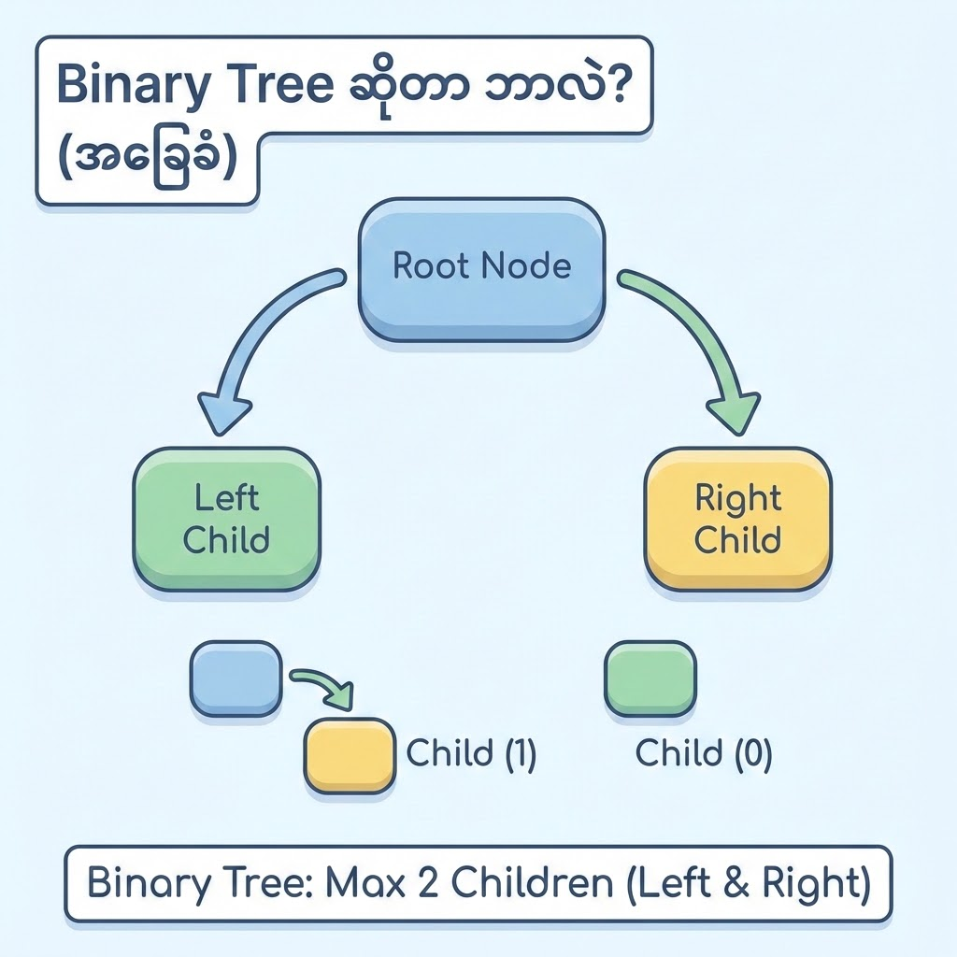

Binary Tree ဆိုတာ ဘာလဲ? (အခြေခံ)
BST အကြောင်းမပြောခင် Binary Tree ကို အရင်နားလည်ရပါမယ်။
အများဆုံး နှစ်ခု (Max 2 Children): Node တစ်ခုစီတိုင်းမှာ Child Node က အများဆုံး (၂) ခုပဲ ရှိခွင့်ပြုပါတယ်။
တစ်ခုက Left Child (ဘယ်ဘက် ကလေး) ပါ။
နောက်တစ်ခုက Right Child (ညာဘက် ကလေး) ပါ။
Child လုံးဝ မရှိတာ (သို့) ၁ ခုတည်း ရှိတာလည်း ရပါတယ်။ ၃ ခုနဲ့အထက် ရှိလို့မရတာကို Binary (နှစ်ခု) လို့ ခေါ်တာပါ။

Slide 4

The Golden Rule of BST 🏆
ဘယ်ဘက်က ငယ်မယ်၊ ညာဘက်က ကြီးမယ်
Binary Tree တစ်ခုကို Binary Search Tree (BST) လို့ ခေါ်ဖို့ အောက်ပါ စည်းကမ်းချက်နဲ့ ပြည့်စုံရပါမယ်။
L < N < R
Left Subtree: ဘယ်ဘက်ခြမ်းမှာ ရှိတဲ့ Node တွေ အားလုံးရဲ့ တန်ဖိုးဟာ မိဘ (Root) ထက် အမြဲတမ်း ငယ်ရပါမယ်။
Right Subtree: ညာဘက်ခြမ်းမှာ ရှိတဲ့ Node တွေ အားလုံးရဲ့ တန်ဖိုးဟာ မိဘ (Root) ထက် အမြဲတမ်း ကြီးရပါမယ်။
ဒီစည်းမျဉ်းဟာ သစ်ပင်ရဲ့ အစိတ်အပိုင်းတိုင်း (Node တိုင်း) အတွက် အကျုံးဝင်ပါတယ်။

Slide 5








မြင်သာအောင် နှိုင်းယှဉ်ကြည့်မည် 👁️
ဘယ်ဘက်က မှန်ကန်တဲ့ BST ဖြစ်ပြီး၊ ညာဘက်ကတော့ စည်းကမ်းဖောက်ဖျက်ထားတဲ့ သာမန် Binary Tree ပါ။
Valid BST
Invalid BST
↙↘
↙↘
ဘယ်ဘက် (5) က 10 ထက်ငယ်တယ်။ ညာဘက် (15) က 10 ထက်ကြီးတယ်။ မှန်ကန်ပါသည်။
ဘယ်ဘက် (12) က 10 ထက်ကြီးနေတယ်။ ညာဘက် (8) က 10 ထက်ငယ်နေတယ်။ မှားယွင်းပါသည်။

Slide 6









ဘာကြောင့် BST ကို သုံးရတာလဲ?
Fast Searching
Efficient Insert/Delete
Naturally Sorted
Data တွေက စည်းကမ်းနဲ့ နေတဲ့အတွက်၊ ရှာချင်တဲ့ဂဏန်းက Root ထက်ငယ်ရင် ဘယ်ဘက်၊ ကြီးရင် ညာဘက် သွားလိုက်ရုံနဲ့ တစ်ဝက်ကို အမြဲတမ်း ပယ်ပစ် (Eliminate) နိုင်ပါတယ်။
Array တွေလို Data တွေကို ရှေ့တိုးနောက်ဆုတ် လုပ်စရာ မလိုပါဘူး။ လမ်းကြောင်းအတိုင်း ဆင်းသွားပြီး နေရာလွတ်မှာ Pointer လေး ချိတ်လိုက်ရုံနဲ့ အလုပ်ပြီးပါတယ်။
BST ရဲ့ Data တွေကို ဘယ်ကနေညာ ဖတ်သွားရင် (In-order traversal) ဂဏန်းတွေက အငယ်မှအကြီး အလိုအလျောက် စီပြီးသား ဖြစ်နေတာကို တွေ့ရပါမယ်။

Slide 7
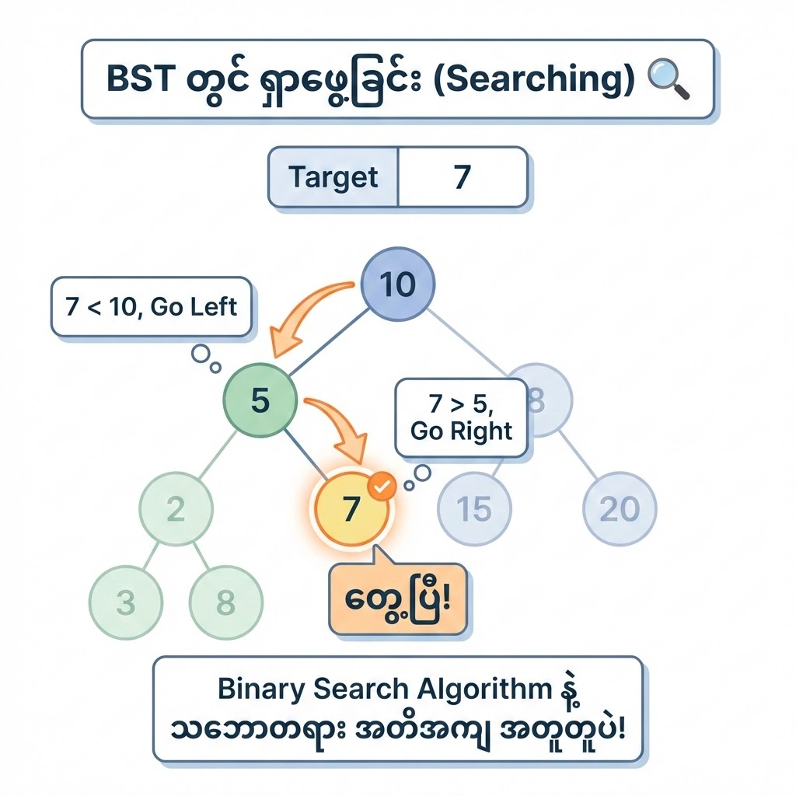


BST တွင် ရှာဖွေခြင်း (Searching) 🔍
Target ကို ရှာမယ်ဆိုပါစို့။
Root နဲ့ တိုက်မည်: Root က 10 ဖြစ်နေတယ်။ 7 က 10 ထက်ငယ်တဲ့အတွက် ညာဘက်ခြမ်းကို လုံးဝ မကြည့်တော့ဘဲ ဘယ်ဘက်သို့ ဆင်းမယ်။
Next Node နဲ့ တိုက်မည်: ရောက်သွားတဲ့ Node က 5 ဖြစ်နေတယ်။ 7 က 5 ထက် ကြီးတဲ့အတွက် ညာဘက်သို့ ထပ်ဆင်းမယ်။
တွေ့ပြီ: 7 ကို တွေ့သွားပါပြီ!
ဒါဟာ Array မှာ လုပ်ခဲ့တဲ့ Binary Search Algorithm နဲ့ သဘောတရား အတိအကျ အတူတူပဲ ဖြစ်ပါတယ်။

Slide 8
Time Complexity (Big O) ⏱️
Operation | Average Case (Balanced Tree) | Worst Case (Unbalanced Tree)
Search (ရှာဖွေခြင်း) | O(log n) | O(n)
Insert (ထည့်ခြင်း) | O(log n) | O(n)
Delete (ဖျက်ခြင်း) | O(log n) | O(n)
ပျမ်းမျှအားဖြင့် အရမ်းမြန်တဲ့ O(log n) ရပေမယ့်၊ Worst Case (အဆိုးဆုံး အခြေအနေ) မှာတော့ O(n) ဖြစ်သွားတတ်ပါတယ်။ ဘာကြောင့်လဲ?

Slide 9
အားနည်းချက် (The Unbalanced Problem) ⚠️
Sorted Data ထည့်မိရင်: သင့်အနေနဲ့ 1, 2, 3, 4, 5 ဆိုတဲ့ အစဉ်လိုက်ဂဏန်းတွေကို BST ထဲ အစဉ်လိုက် ထည့်မိရင်၊ ဂဏန်းတိုင်းက ညာဘက်ကိုပဲ ဆင်းသွားပါလိမ့်မယ်။
Linked List ဖြစ်သွားခြင်း: သစ်ပင်ဟာ ဘယ်ညာ ခွဲမထွက်တော့ဘဲ ညာဘက်ကိုချည်း မျဉ်းဖြောင့်ကြီး (Skewed) ဖြစ်သွားပြီး Linked List လို ဖြစ်သွားပါတယ်။ ဒါဆိုရင် Search က O(n) အထိ နှေးသွားပါပြီ။
ဖြေရှင်းနည်း: ဒီပြဿနာကို ဖြေရှင်းဖို့ သစ်ပင်ကို အမြဲတမ်း ဘယ်ညာ ညီမျှအောင် ထိန်းညှိပေးတဲ့ AVL Tree (သို့) Red-Black Tree လိုမျိုး Balanced BST တွေကို အသုံးပြုကြပါတယ်။

Slide 10



ဘယ်နေရာတွေမှာ သုံးလဲ? (Applications) 🌍
Database Indexing
Sets & Maps
Auto-complete
Database တွေထဲက Record သန်းချီကို ချက်ချင်းရှာတွေ့ဖို့ (B-Trees အနေနဲ့) BST ရဲ့ သဘောတရားကို အခြေခံပြီး တည်ဆောက်ထားပါတယ်။
Programming Language တချို့ (ဥပမာ C++, Java) တွေရဲ့ “Set” နဲ့ “Map” တွေနောက်ကွယ်မှာ Balanced BST တွေကို သုံးထားပါတယ်။
Search Box မှာ စာရိုက်လိုက်တာနဲ့ ရှေ့က စာလုံးနဲ့တူတဲ့ စကားလုံးတွေကို အမြန်ရှာပေးတဲ့ (Trie Data Structure) နေရာတွေမှာ သုံးပါတယ်။

Slide 11
Problem: Search in a Binary Search Tree
You are given the `root` Node of a standard Binary Search Tree (BST) and a specific integer `target`.
You must find the exact Node inside the BST that the given `target`
matches and return True. If the `target` does not exist inside the BST, simply return False.
Example 1:
Input: root = [4,2,7,1,3], target = 2
Output: True
Example 2:
Input: root = [4,2,7,1,3], target = 5
Output: False

Slide 12
Problem: Search in a Binary Search Tree
Example 1:
Input: root = [4,2,7,1,3], target = 2
Output: True
Example 2:
Input: root = [4,2,7,1,3], target = 5
Output: False

